Slide 1
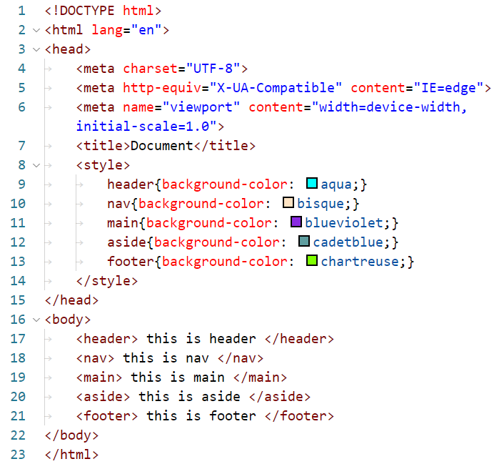
課題１ index1.html
■次のHTMLファイルを入力し、ハードコピーを添付し提出しなさい。ただし、入力ミスなどがないこと。ソースコードが正しいことは検証している

Slide 2
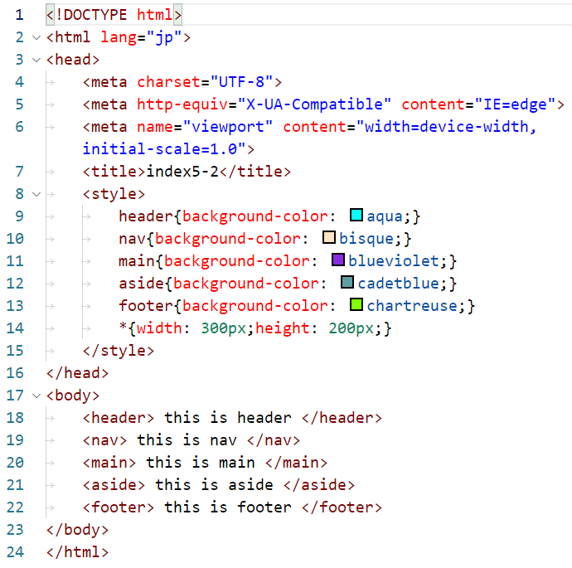
課題２ index2.html

Slide 3
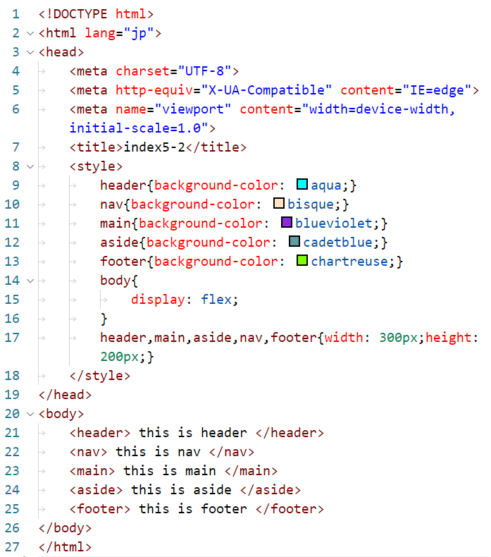
課題３ index3.html

Slide 4
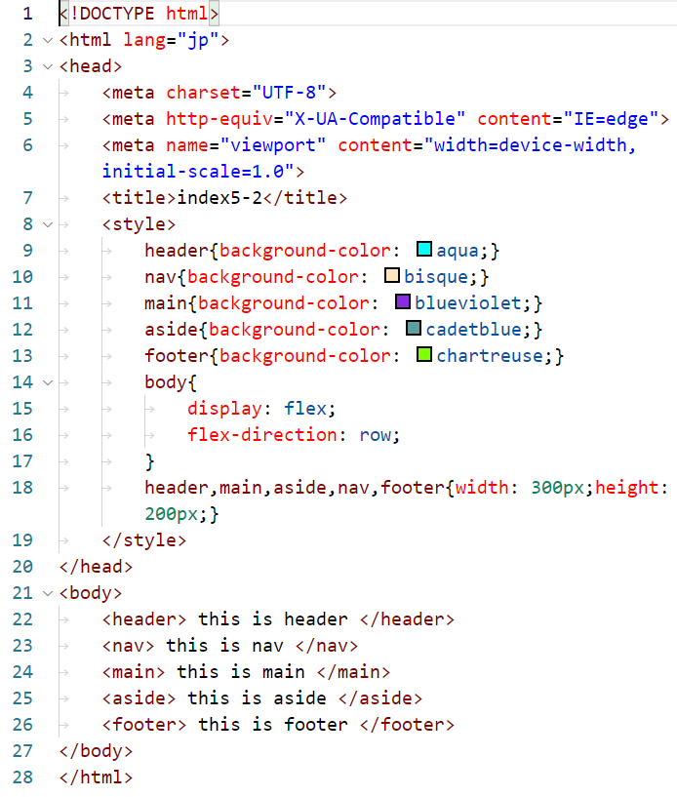
課題４ index4.html

Slide 5
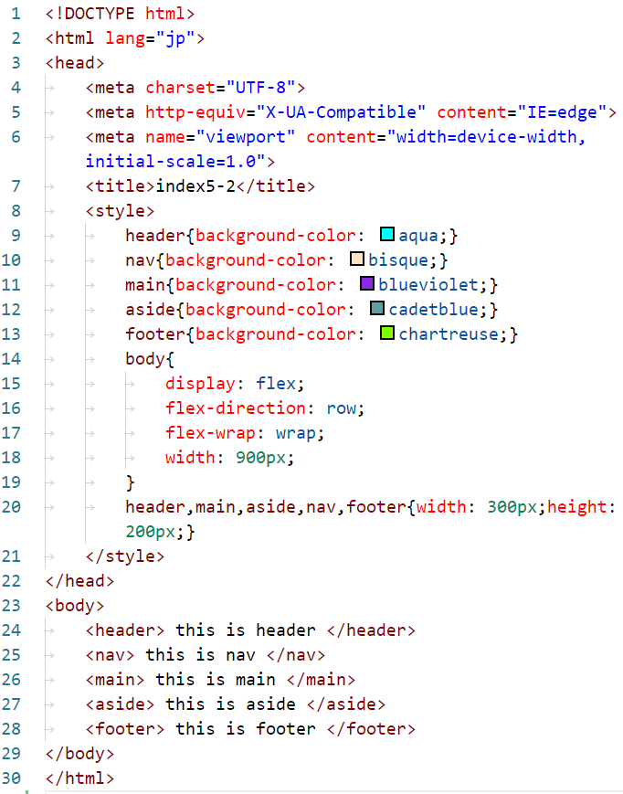
課題５ index5.html

Slide 6
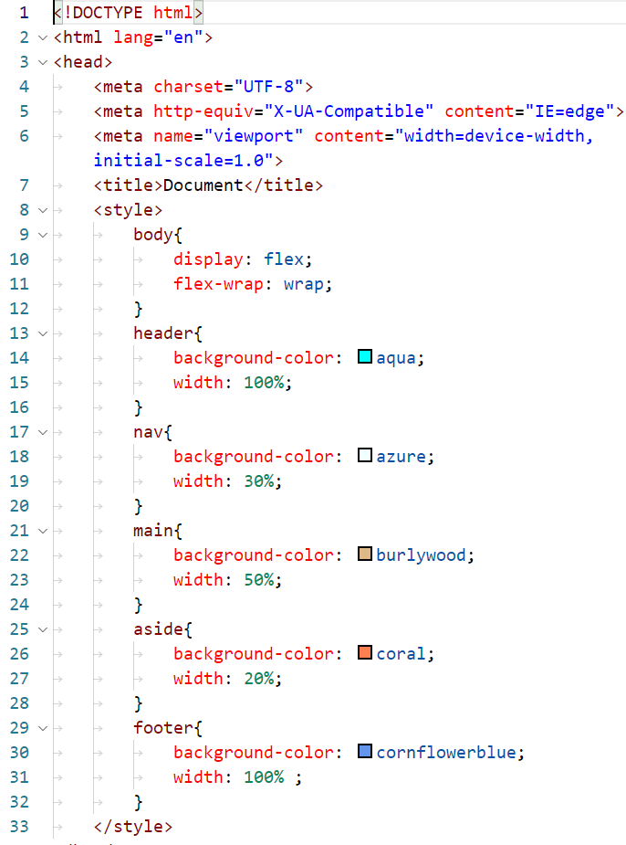
課題6 index6.html

Slide 7
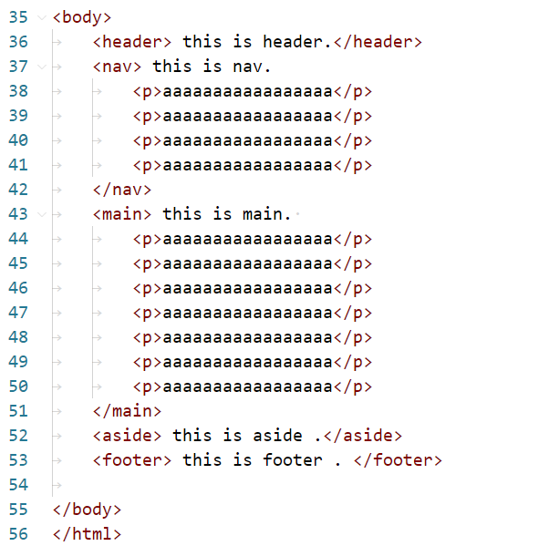
わかっていると思いますが、このページは前の続きです。このページだけ別のファイルを作成しないように

Slide 8
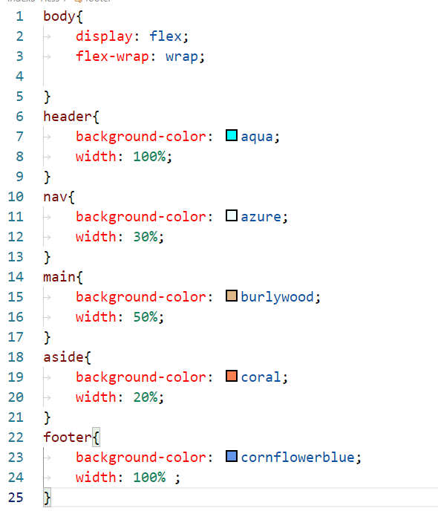
課題７ index7.html

Slide 9
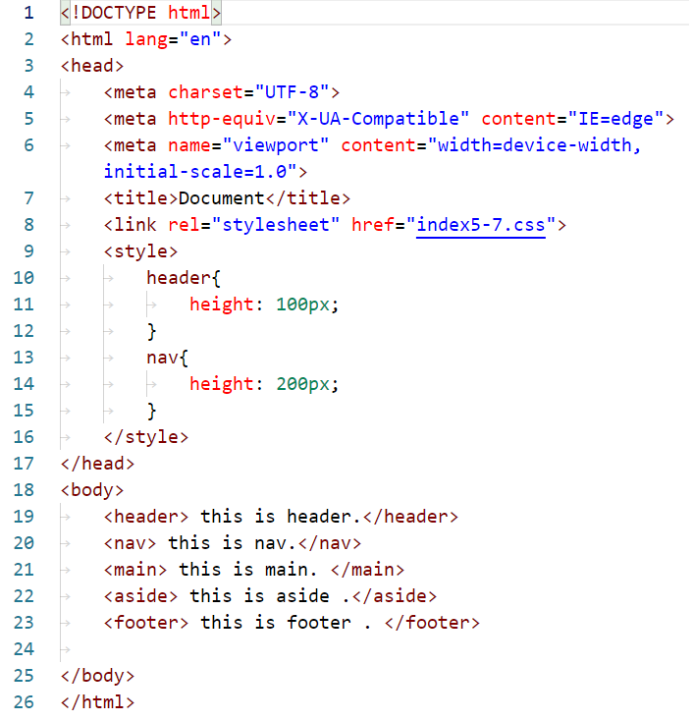
このページも前のページとセットです！！

Slide 10
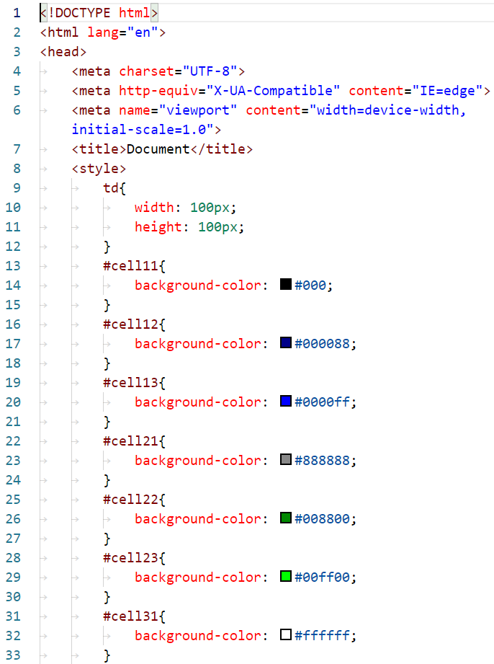
課題８ index8.html

Slide 11
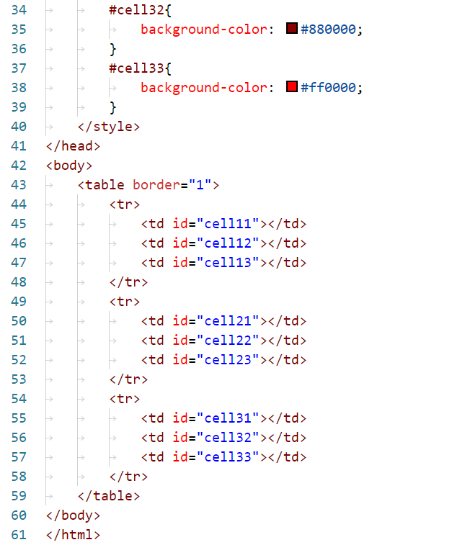

Slide 12
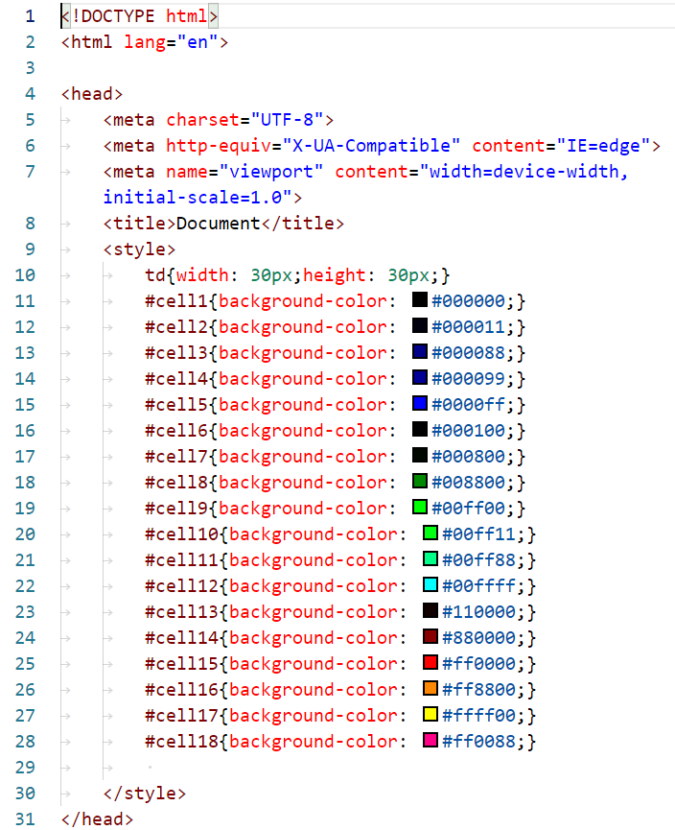
課題９ index9.html

Slide 13
